Slide 1
第五节
Stokes公式，环流量与旋度
一、斯托克斯公式
二、环流量与旋度

Slide 2
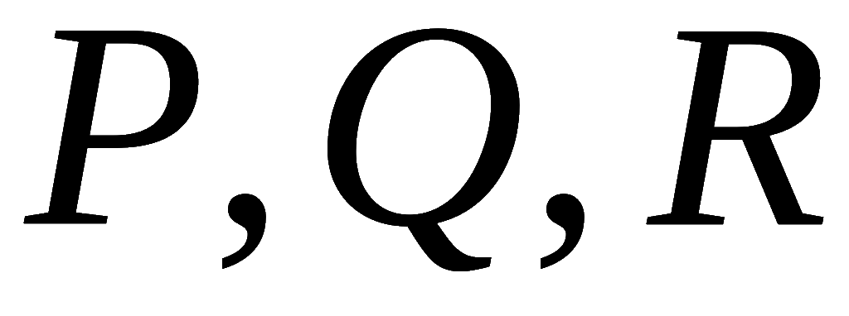
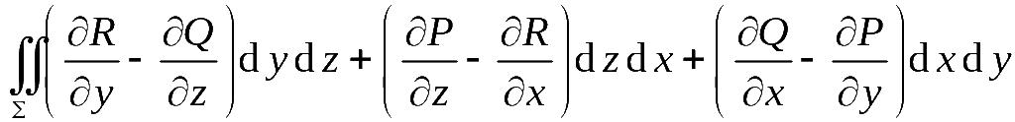
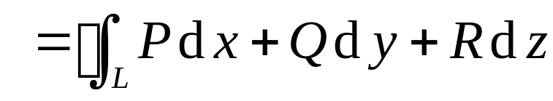
一、 斯托克斯公式
格林公式给出了平面上曲线积分与二重积分的关系，
对于空间曲线，有类似的斯托克斯(Stokes)公式.
定理1.
设光滑曲面Σ 的边界 L 是分段光滑曲线,
Σ 的
侧与 L 的正向符合右手法则,
在包含Σ 在内的一
个空间域内具有连续一阶偏导数,
则有
(斯托克斯公式)

Slide 3
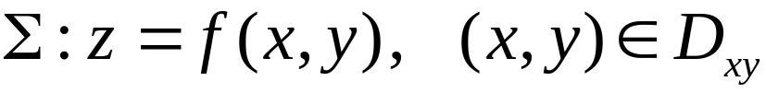












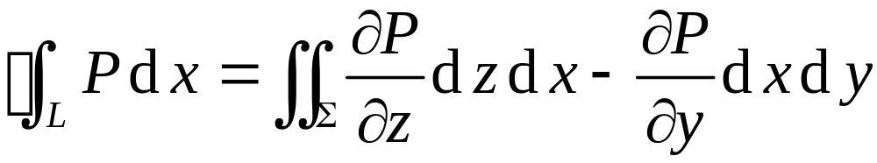
证:
情形1.
Σ 是标准曲面，即曲面可分别用下面三种
形式表示：
先设
证明
不失一般性, 不妨取 Σ 为上侧 (如图).

Slide 4
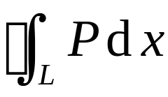
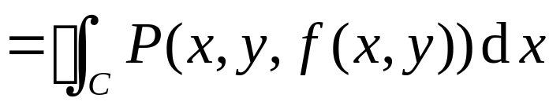
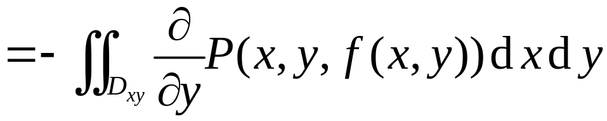
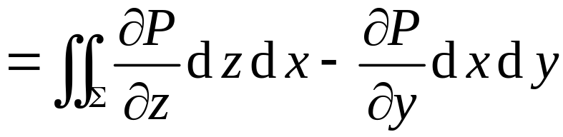
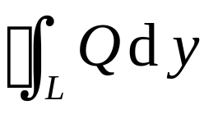
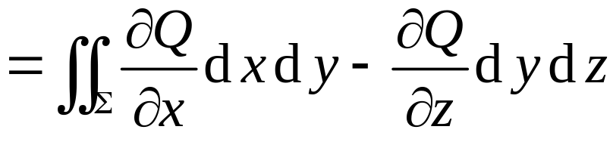
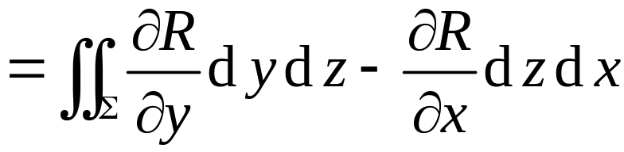
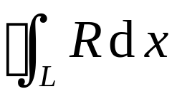
格林公式
复合函数求导
同理可得

Slide 5
以上三式相加, 即得斯托克斯公式 :
情形2.
当Σ 不是标准曲面时,
可通过作辅助线把 Σ 分
成若干个标准曲面,
在每个小曲面上应用斯托克斯公式,
然后相加,
由于沿辅助曲线方向相反的两个曲线积分相
加刚好抵消,
所以斯托克斯公式仍成立.

Slide 6
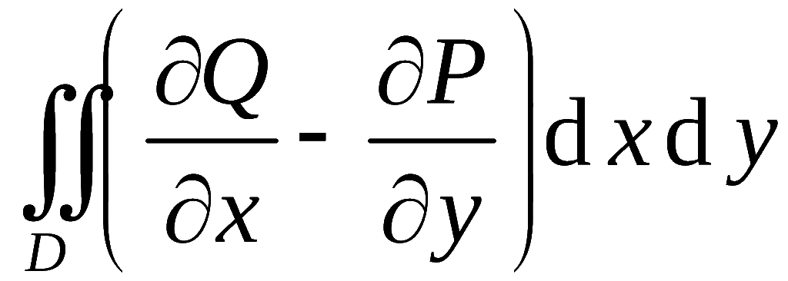
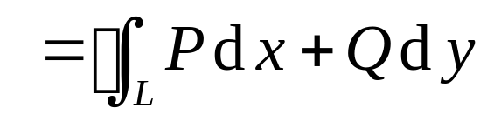
当Σ 是 xOy 面上的一块平面区域 D 时,
斯托克斯公式
就变成了格林公式,
故格林公式是斯托克斯公式的特例.

Slide 7
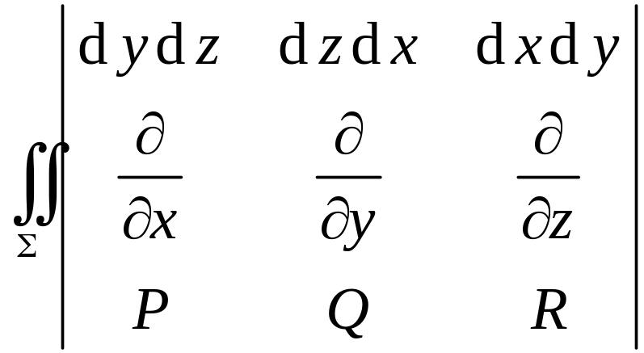
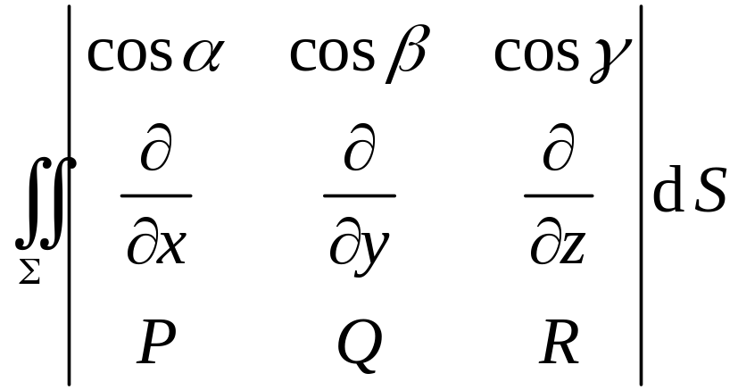
为便于记忆, 斯托克斯公式还可写作:
或用第一类曲面积分表示:
规定
乘 Q 就是
其余类推.

Slide 8
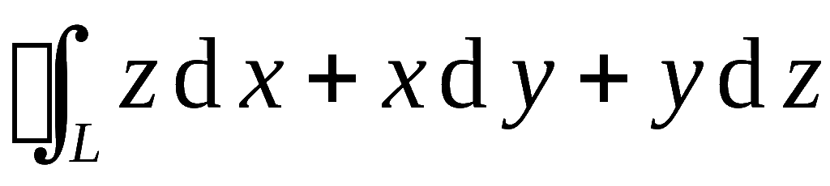


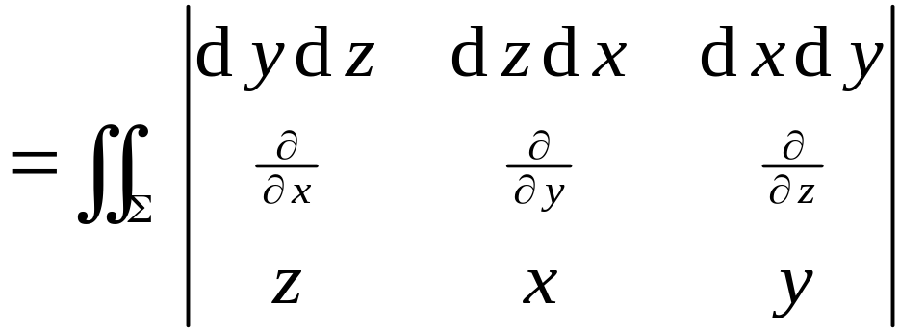
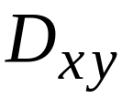

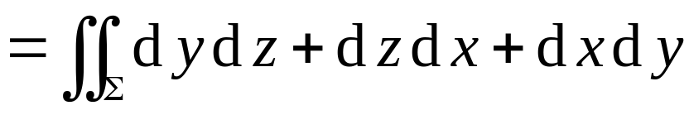
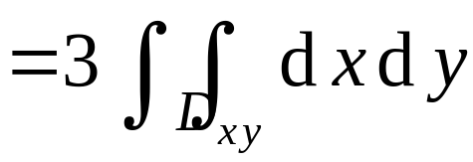
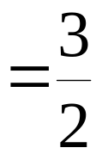
例1.
利用斯托克斯公式计算积分
其中L 为平面 x+ y+ z = 1 被三坐标面所截三角形的整
个边界, 方向如图所示.
解:
则
记三角形域为Σ , 取上侧,
右手法则

Slide 9
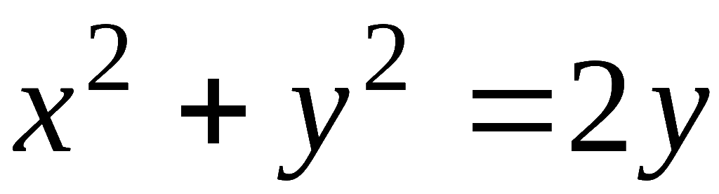
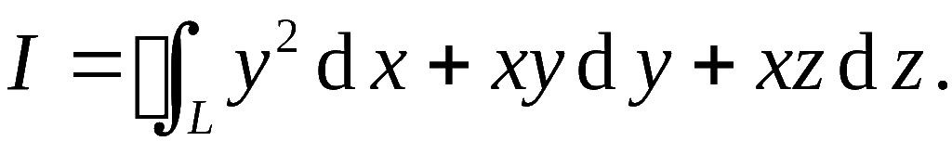
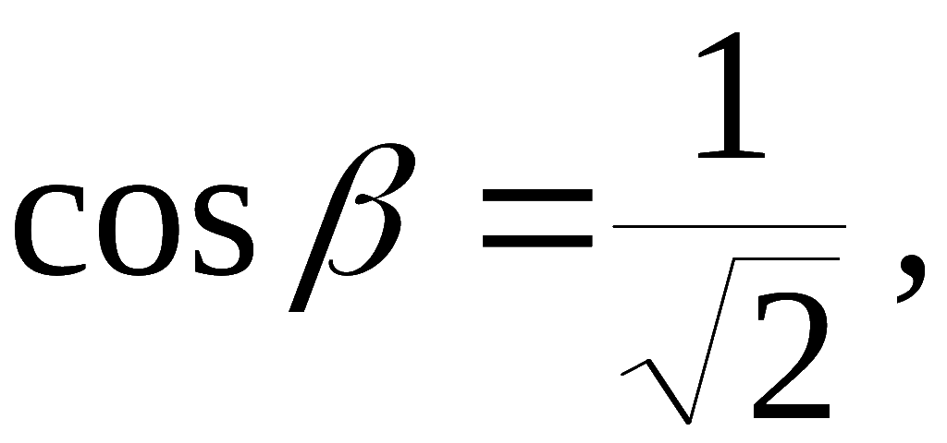
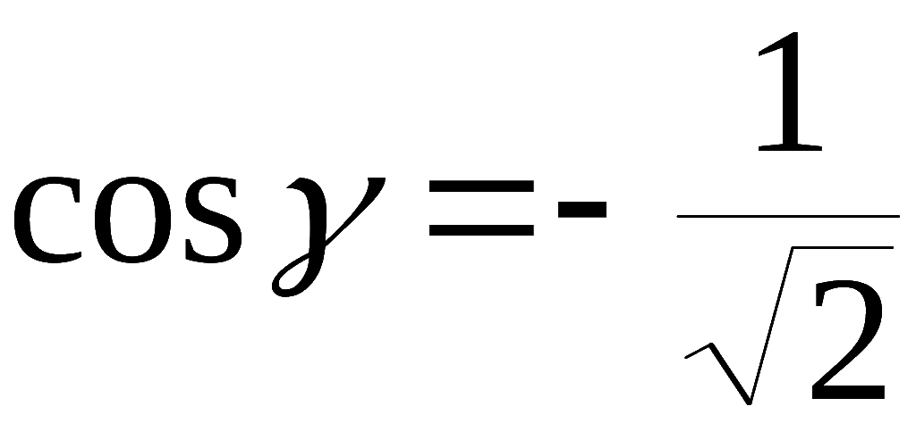

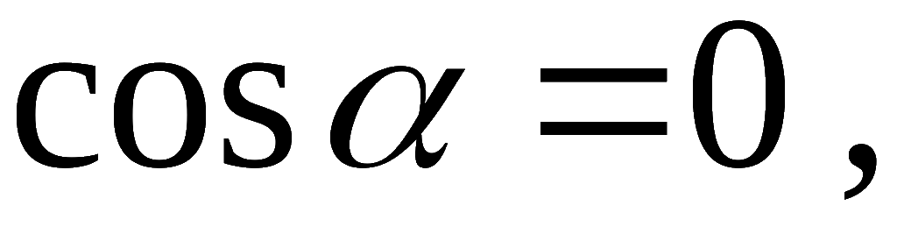


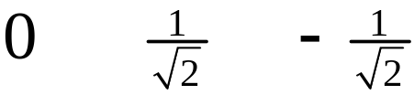
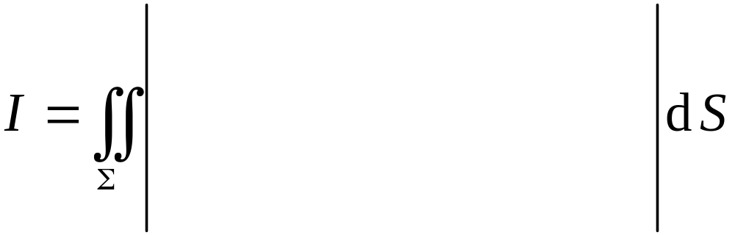
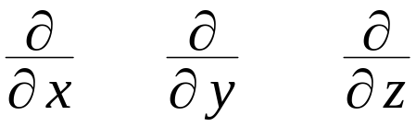
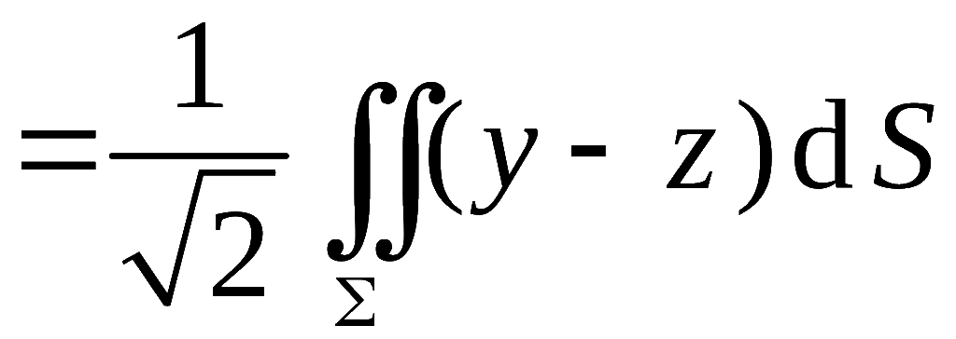

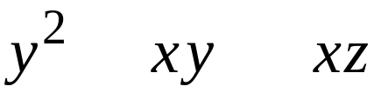
例2.
L 为柱面
与平面 y = z 的交线, 从 z
轴正向看为顺时针,
计算
解:
设Σ 为平面 z = y 上被 L 所围椭圆域 ,
取下侧,
则其法线方向余弦
利用斯托克斯公式得

Slide 10
例3.
计算
其中L 为圆柱
与平面
的交线，
从 z 轴正向看去为
逆时针方向.
解:
设Σ为平面
被
所截有限部分
则 L 的方向为的边界曲线的正向，
的上侧，
于是

Slide 11
二、 环流量与旋度
设有向量场
L 为场内一有向闭曲线,
则曲线积分
称为向量场
沿有向闭曲线 L 的环流量.
设 L 是曲面Σ的边界,
且 L 的正向与Σ的侧符合右手
规则,
则由斯托克斯公式可得

Slide 12

称
为向量场
rotation
的旋度,
记为
若Σ上的单位法向量记为
L上的单位切向量记为
则斯托克斯公式可写成

Slide 13
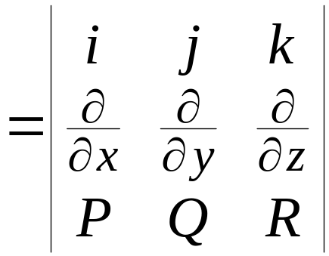


由前小节讨论知，
(零向量)时，
无旋场
当
为了便于记忆，旋度还可以这样表示
斯托克斯公式的物理意义:
向量场 V 沿
L 的环流量
向量场 V 产生的旋度场
穿过 Σ 的通量
注意 Σ 与 L 的方向符合右手规则!

Slide 14





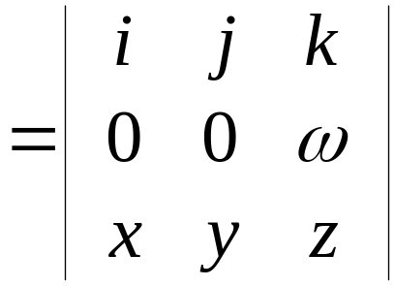


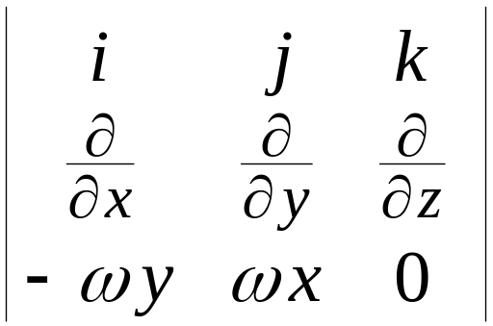



旋度的力学意义:
设某刚体绕定轴 l 转动,
角速度为ω,
M 为刚体上任一
点,
建立坐标系如图,
则
点 M 的线速度为
(此即“旋度”一词的来源)

Slide 15
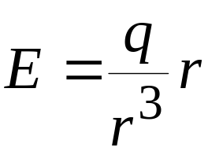
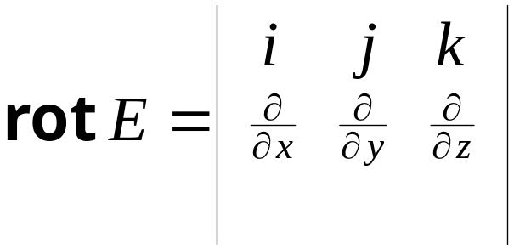




例6.
求电场强度
的旋度 .
解:
(除原点外)
这说明, 在除点电荷所在原点外, 整个电场无旋.

Slide 16


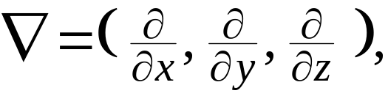
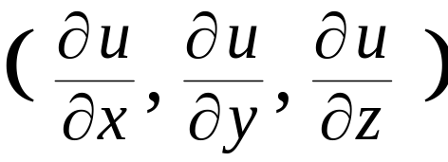


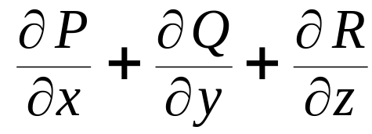


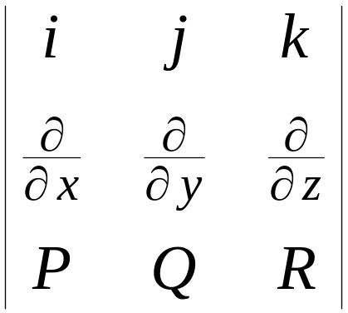


场论中的三个度总结
设
则
梯度:
散度:
旋度:

Slide 17
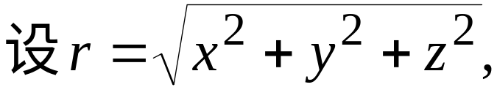

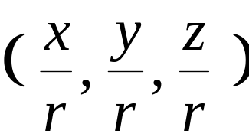

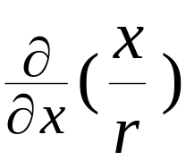
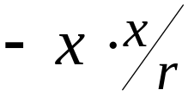
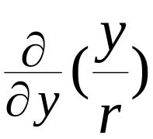
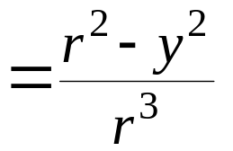
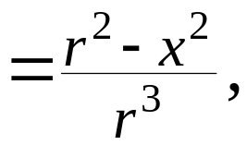
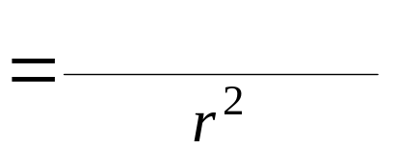







例8.
求
解:
三式相加得

Slide 18

斯托克斯(1819-1903)
英国数学物理学家.
他是19世纪英国
数学物理学派的重要代表人物之一,
其
主要兴趣在于寻求解重要数学物理问题
的有效且一般的新方法,
在1845年他导
出了著名的粘性流体运动方程 ( 后称之
为纳维 – 斯托克斯方程 ),
1847年先于
柯西提出了一致收敛的概念.
他提出的斯托克斯公式
是向量分析的基本公式.
他一生的工作先后分 五卷
出版 .

